Slide 1
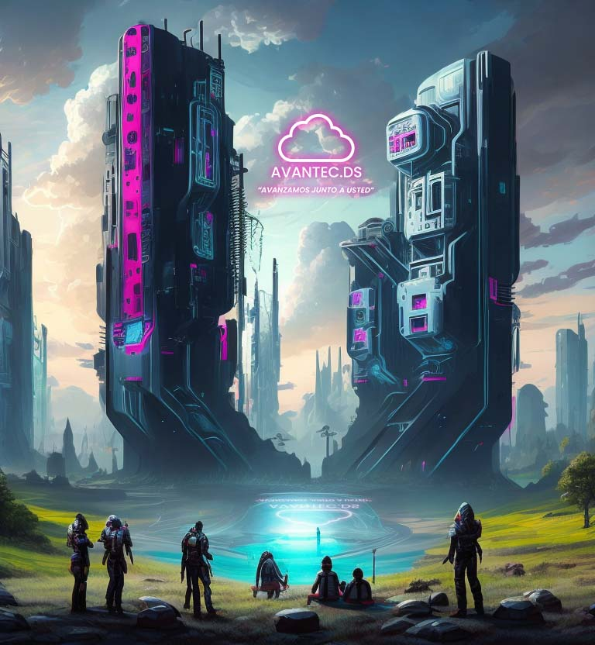
¿Por qué integrar la inteligencia artificial en tu Pyme?
Notes:
La innovación y la IA son clave para mantenerse competitivos en el mercado actual.
Las PYMEs pueden aprovechar estas tecnologías para mejorar su eficiencia y productividad.
La IA puede proporcionar insights y automatización que optimizan los procesos de negocio.

Slide 2

Beneficios de la integración
Notes:
Mejora en la toma de decisiones basadas en datos y análisis predictivo.
Aumento de la eficiencia operativa y reducción de costos.
Personalización de productos y servicios para satisfacer las necesidades del cliente.
Automatización de tareas rutinarias y liberación de tiempo para actividades estratégicas.

Slide 3
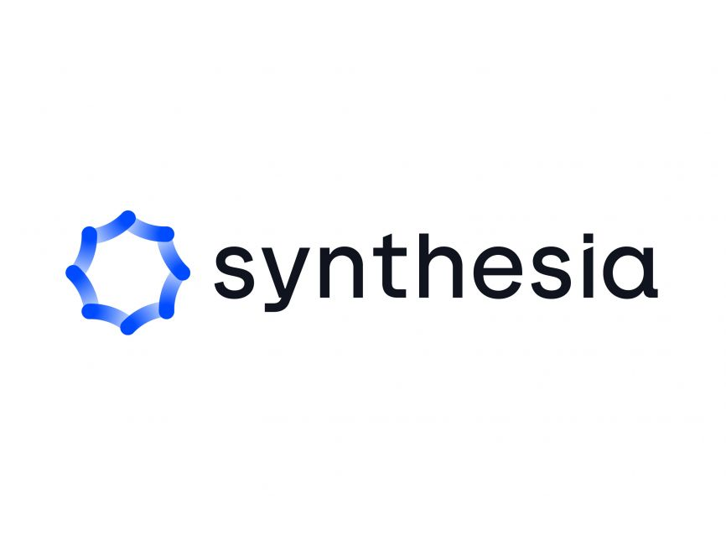
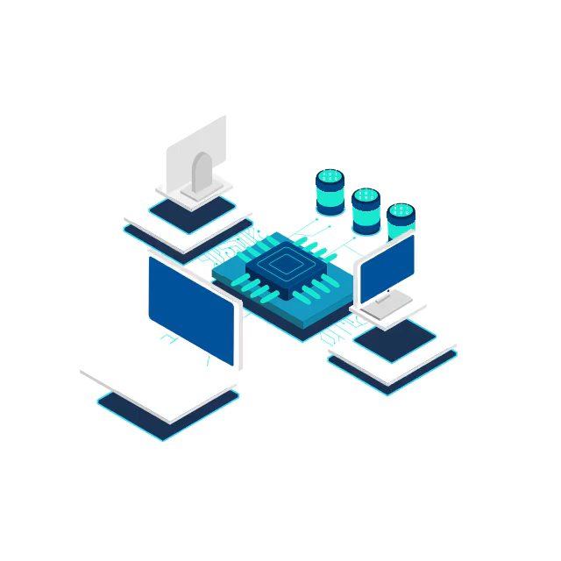
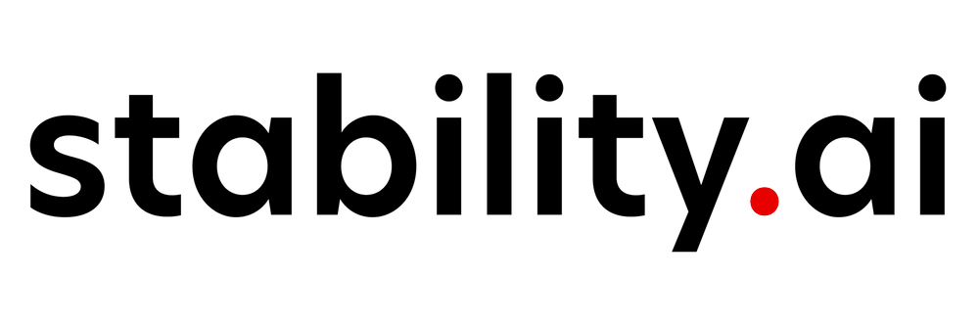






Alguna de las IA´s más utilizadas
Notes:
En la actualidad, el avance de la tecnología ha permitido el desarrollo de diversas aplicaciones que hacen uso de la inteligencia artificial (IA) para facilitar y agilizar el trabajo en diferentes ámbitos. Estas aplicaciones no solo están al alcance de grandes empresas, sino que también pueden ser utilizadas por las pequeñas y medianas empresas (PYMES), brindándoles oportunidades para mejorar su eficiencia, productividad y competitividad en el mercado.
Las aplicaciones de inteligencia artificial ofrecen a las PYMES una amplia gama de funcionalidades que les permiten automatizar tareas, analizar grandes cantidades de datos de manera rápida y precisa, y tomar decisiones más informadas.

Slide 4
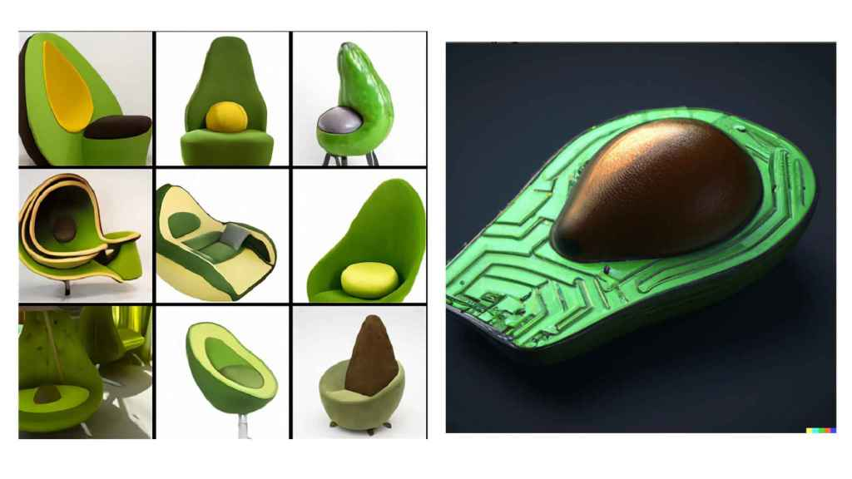
Creación de imágenes a partir de texto
Posibles usos:
Marketing y publicidad
Diseño de productos
Generación de contenido visual
Automatización de tareas creativas
Personalización y recomendaciones
Notes:
En resumen, las imágenes generadas por IA ayudan a las PYMEs a crear contenido visual atractivo y personalizado para marketing y publicidad, adaptándose a las preferencias del público objetivo.
También facilitan la creación y diseño de productos mediante la generación de imágenes virtuales precisas, ahorrando tiempo y recursos en el proceso de desarrollo. Las inteligencias artificiales que generan imágenes resuelven los desafíos de generar contenido visual de calidad de forma constante, ofreciendo imágenes de alta calidad de manera rápida y eficiente para su uso en diferentes canales de comunicación.
Además, la generación automática de imágenes libera tiempo y recursos para que los equipos creativos se enfoquen en tareas estratégicas y creativas.
Las IA también pueden analizar datos de los clientes para generar imágenes personalizadas, mejorando la experiencia del cliente y aumentando las oportunidades de ventas adicionales. Tecnologías de software como Canva y Microsoft Designer integran cada vez más opciones enfocadas en IA para realizar diseños y material publicitario, lo que amplía aún más las posibilidades para las PYMEs en términos de comunicación visual.
Las PYMEs pueden mejorar su eficiencia, competitividad y efectividad en la comunicación visual.

Slide 5
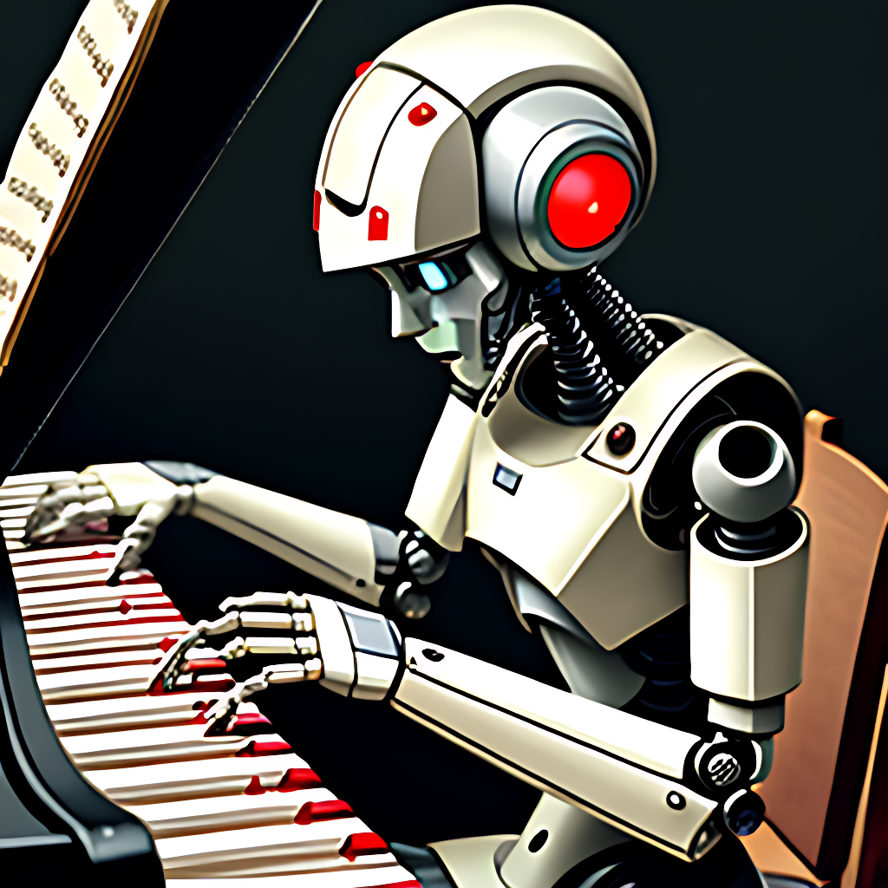
Creación y mejora de sonidos con IA´s:
SoundDraw
Amper Music
Adobe Podcast
Notes:
SoundDraw Amper Music son dos de las muchas aplicaciones que con inteligencia artificial crean música, al ser generadas por inteligencia artificial puedes utilizarla en tus proyectos, videos de tu empresa, podcast, o cualquier contenido multimedia que te imagines y por otra parte Adobe Podcast, es una aplicación basada en IA desarrollada por Adobe que tiene la capacidad de mejorar la calidad del sonido en grabaciones. Esta herramienta utiliza algoritmos de IA avanzados para analizar y procesar el audio, permitiendo incluso limpiar el sonido de una conversación en la calle al eliminar por completo los ruidos de los autos y los transeúntes. Esto resulta especialmente útil para aquellos que trabajan en producciones de audio, podcasts o cualquier otro tipo de contenido multimedia donde la calidad del sonido es crucial.

Slide 6

Traducción automática:
Whisper
Notes:
Según se explica en la página oficial de Whisper "es un sistema de reconocimiento automático de voz (ASR) entrenado con más de 680,000 horas de datos supervisados multilingües y multitarea recopilados de la web".
El programa no solo es capaz de convertir a texto lo que escucha, sino que también de traducirlo al inglés en tiempo (por ahora) con resultados sorprendentes. La herramienta es muy precisa, reconoce la puntuación y es capaz de entender hasta las voces veloces y complejas. He aquí un ejemplo:

Slide 7

Procesamiento del lenguaje natural
ChatGPT
ChatGPT puede ser muy útil para las pymes. Algunas de las aplicaciones más comunes de ChatGPT en las empresas incluyen:
Servicio al cliente automatizado
Programación de citas y reservas
Automatización de tareas repetitivas:
Análisis de Datos
Notes:
Soporte al cliente: Las empresas pueden utilizar ChatGPT para ofrecer soporte al cliente en tiempo real. ChatGPT puede ser entrenado para responder preguntas frecuentes de los clientes y proporcionar soluciones a los problemas comunes. Esto puede liberar a los empleados para trabajar en tareas más complejas y garantizar que los clientes reciban una respuesta rápida y precisa.
Programación de citas y reservas: ChatGPT puede ser utilizado para programar citas y reservas para los clientes. Los clientes pueden interactuar con ChatGPT a través de una interfaz de chat y programar citas o reservar servicios sin la necesidad de hablar con un miembro del personal. Esto puede reducir el tiempo que los empleados dedican a la programación de citas y reservas y garantizar una experiencia de usuario más rápida y conveniente para los clientes.
Automatización de tareas repetitivas: Las empresas pueden utilizar ChatGPT para automatizar tareas repetitivas, como la entrada de datos o la actualización de información del cliente. ChatGPT puede ser entrenado para reconocer patrones en los datos y actualizar automáticamente la información del cliente en un sistema existente, lo que reduce la necesidad de que los empleados realicen estas tareas manualmente.
Análisis de datos: ChatGPT puede ser utilizado para analizar grandes cantidades de datos y realizar predicciones precisas sobre el futuro del negocio. Por ejemplo, puede ser utilizado para analizar los patrones de venta y predecir las tendencias futuras del mercado. Esto puede ayudar a las empresas a tomar decisiones informadas sobre cómo mejorar sus estrategias de marketing y ventas.

Slide 8




Ejemplos de empresas que han implementado ChatGPT y otras IA:
Pizza Hut
Adidas
Royal Bank of Scotland
AVANTEC.DS:
Notes:
Muchas empresas ya han implementado con éxito tecnologías de IA en sus procesos. Algunos ejemplos de empresas que han utilizado ChatGPT y otras IA incluyen:}
Pizza Hut: Utilizó ChatGPT para crear un chatbot que permite a los clientes realizar pedidos de pizza a través de Facebook Messenger.
Adidas: Utilizó la analítica de datos y el machine learning para mejorar la eficiencia de su cadena de suministro y reducir el tiempo de espera de los clientes.
Royal Bank of Scotland: Utilizó el procesamiento del lenguaje natural para crear un asistente virtual que responde preguntas comunes de los clientes y los dirige a los recursos adecuados.
AVANTEC.DS: Medicus es una plataforma especializada en servicios Médicos para Centros de Salud y ahora incorpora ChatGpt para ayudar al doctor a analizar los datos de los pacientes y predecir posibles patologías.

Slide 9
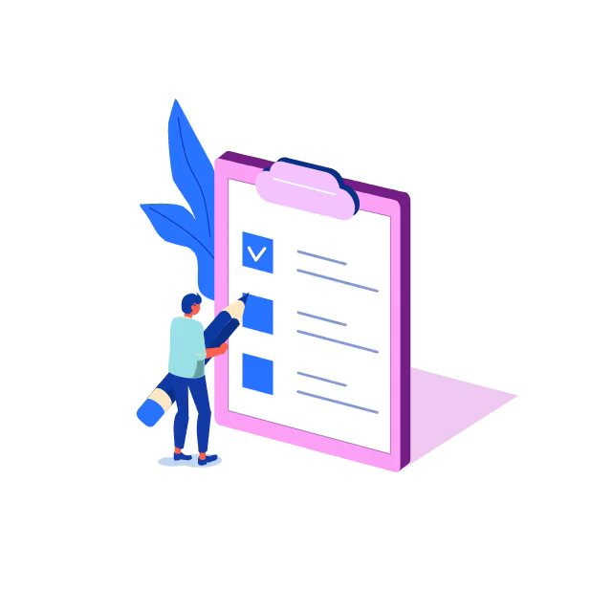
Consejos prácticos para integrar tecnologías de IA en las pymes:
Comienza con pequeños
Capacita a tus empleados en la utilización de las tecnologías de IA
Ten en cuenta la Seguridad
Busca asesoramiento especializado
Notes:
Si estás interesado en integrar tecnologías de IA en tu pyme, aquí te dejamos algunos consejos prácticos:
• Comienza con pequeños proyectos piloto para probar la tecnología y evaluar su impacto en tu empresa.
• Capacita a tus empleados en la utilización de las tecnologías de IA y fomenta una cultura de innovación.
• Considera la seguridad y privacidad de los datos al utilizar tecnologías de IA.
• Busca asesoramiento especializado en la implementación de tecnologías de IA en tu empresa.

